Slide 1
আজকের ক্লাশে সবাইকে স্বাগতম

Slide 2
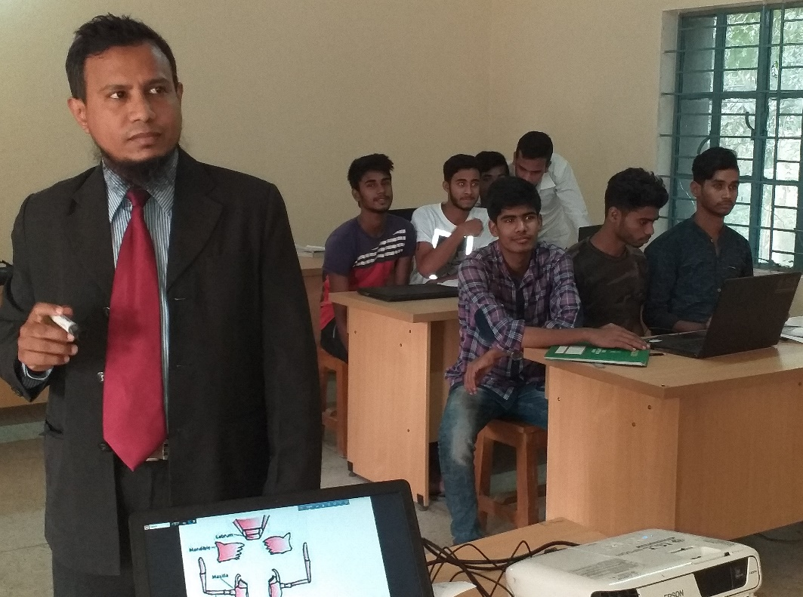
উপস্থাপনায়
আ.স.ম. তৌহিদুর রহমান
বঙ্গবন্ধু কলেজ

Slide 3
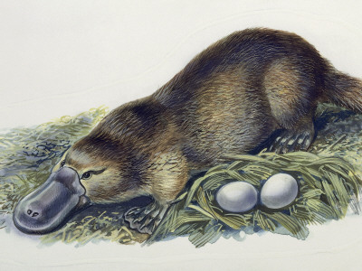
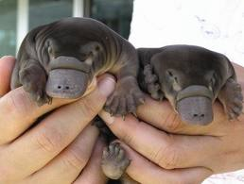
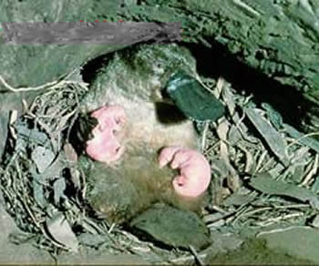
Monotremes
2) Eggs hatch and young drink milk that comes out of pores…
1) Lay Eggs
3) Young are raised by the mother

Slide 4
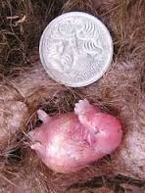
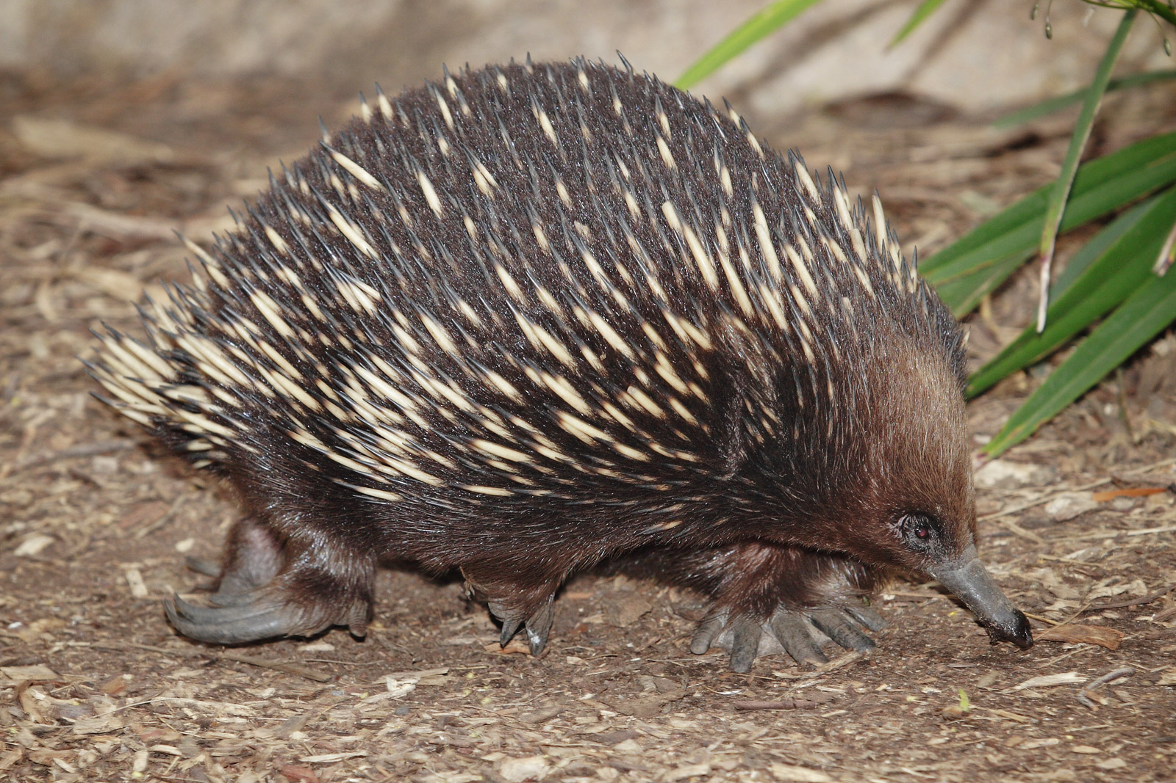
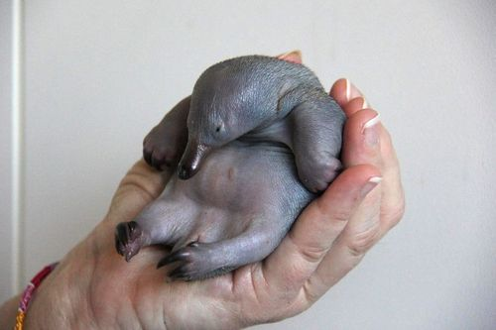
Monotremes
What is a baby echidna called?

Slide 5
ক) বয়:সন্ধিকাল
খ) রজ:চক্র
গ) গ্যামিট সৃষ্টি
ভিডিও
শুক্রাণু উত্পাদন বা স্পার্মাটোজেনেসিস
ডিম্বাণু উত্পাদন বা উওজেনেসিস

Slide 6
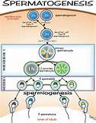
গ) গ্যামিট সৃষ্টি -শুক্রাণু উত্পাদন বা স্পার্মাটোজেনেসিস
স্পার্মাটোজেনেসিস

Slide 7
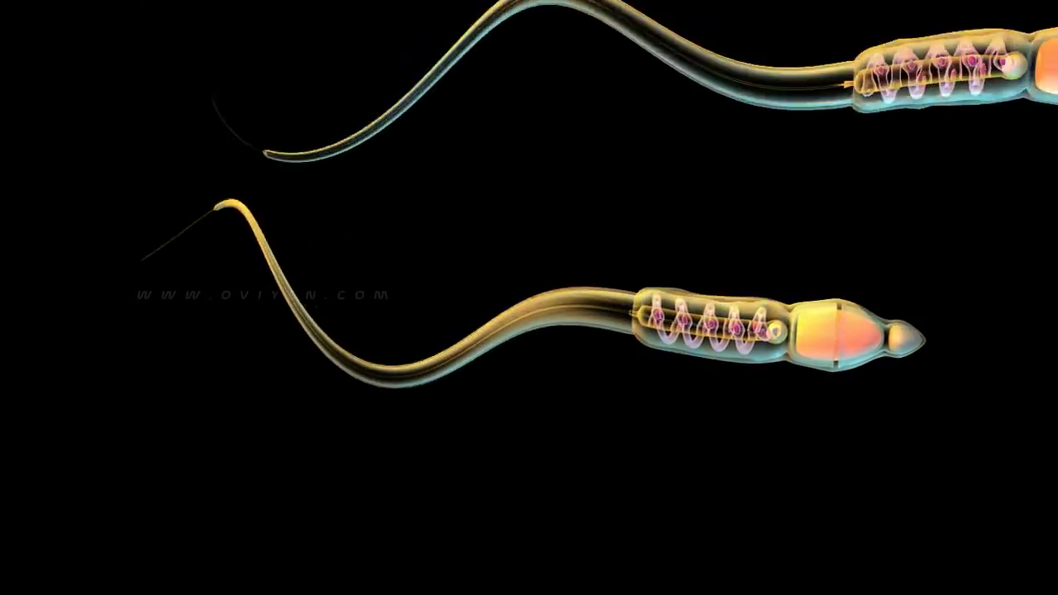
শুক্রাণু

Slide 8
ভিডিও
মানুষের শুক্রাণুর গঠন

Slide 9
২. ডিম্বাণু উত্পাদন বা উওজেনেসিস

Slide 10
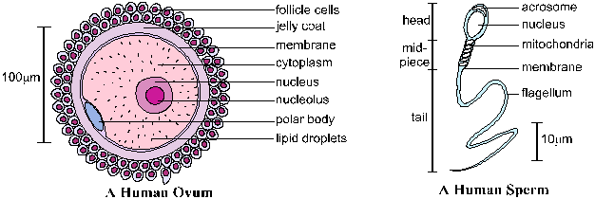
মানুষের ডিম্বাণুর গঠন

Slide 11
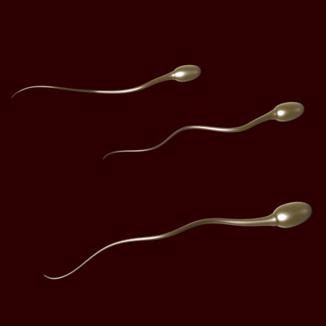
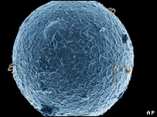
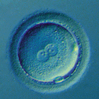
ঘ) নিষেক
+
=
Zygote

Slide 12
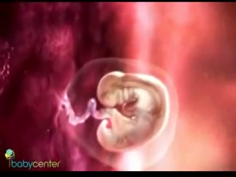
ইমপ্ল্যানটেশন

Slide 13
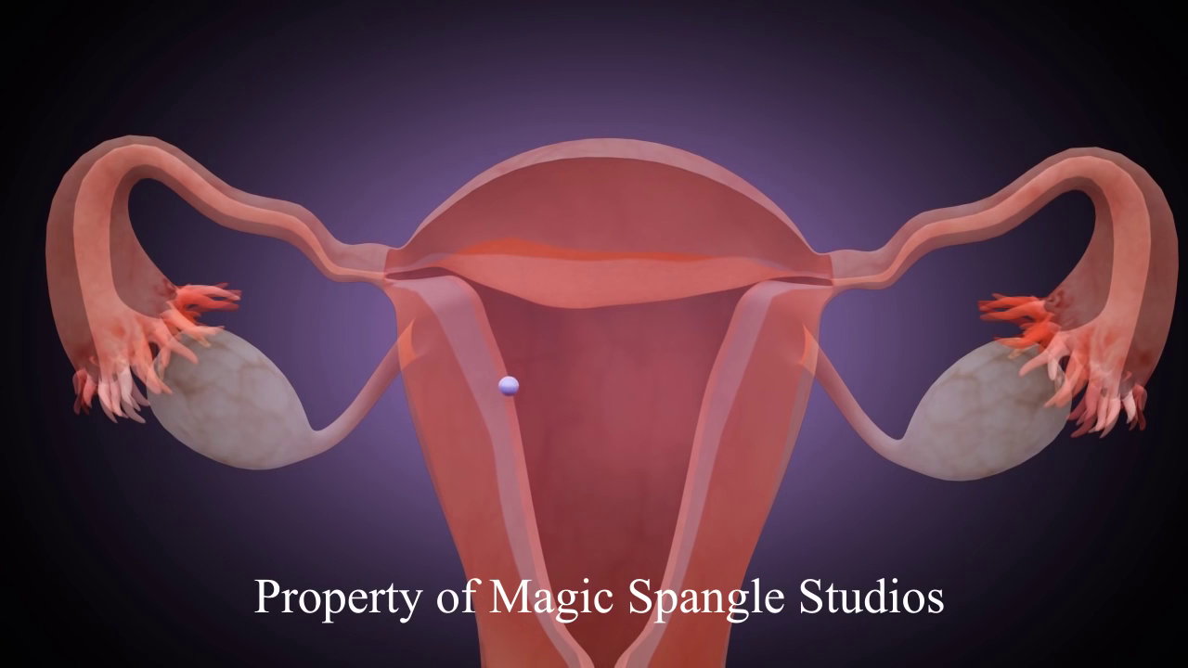
ইমপ্ল্যানটেশন

Slide 14
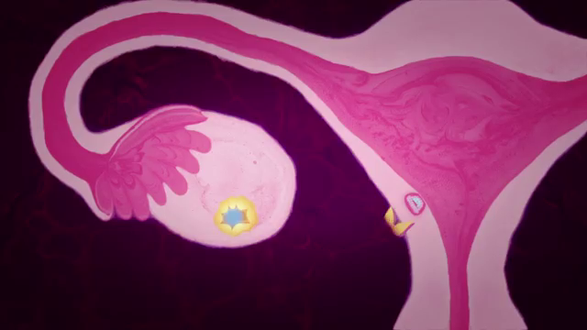
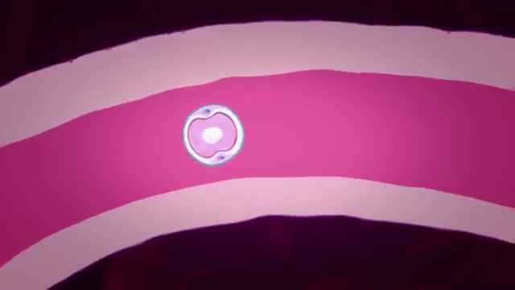
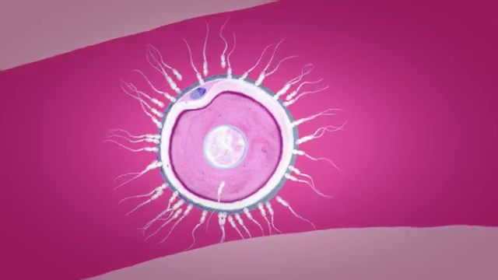
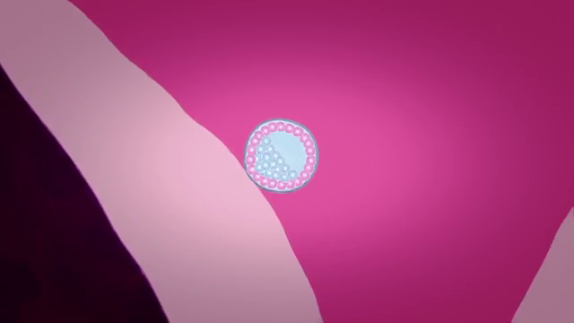
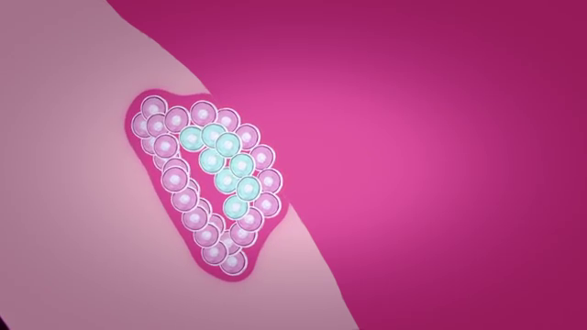
নিষেক-জাইগোট সৃষ্টি-ইমপ্ল্যানটেশনসহ ভূণের বিভিন্ন পর্যায়

Slide 15
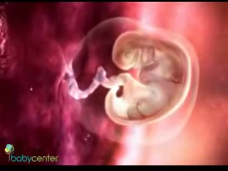
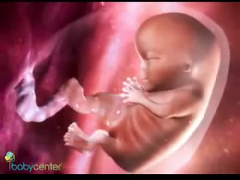
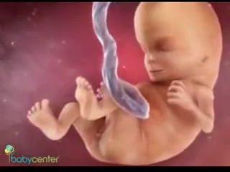
৩ মাস
৪ মাস
জরায়ুর মধ্যে ভূণের বিভিন্ন সময়ের অবস্থান
৬ মাস
৮ মাস
৯ মাস

Slide 16
ভুণবহির্ভূত আবরণী
অ্যামনিওন
কোরিয়ন
কুসুম থলি

Slide 17
ভূণীয় স্তরের পরিণতি
৩ টি ভূণীয় স্তরের পরিণতি
এক্টোডার্ম
মেসোডার্ম
এন্ডোডার্ম

Slide 18
সার সংক্ষেপ

Slide 19
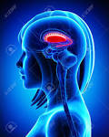
?
প্রশ্নো-উত্তর পর্ব

Slide 20
মূল্যায়ন
স্পার্মাটোজেনেসিস
উওজেনেসিস
ইমপ্ল্যানটেশন

Slide 21
বাড়ির কাজ
৩ টি ভূণীয় স্তরের পরিণতি
লিখে নিয়ে আসবে

Slide 22
সাহায়ক গ্রন্থ/সূত্র
জীববিজ্ঞান ১ম পত্র
-ড. মো. আতিয়ার রহমান
পুথিনিলয় প্রকাশনি
-মাজেদা বেগম/ রাশিদা বেগম
কাজল ব্রাদার্স লি.
ইন্টারনেট

Slide 23
ধন্যবাদ সবাইকে

